Slide 1








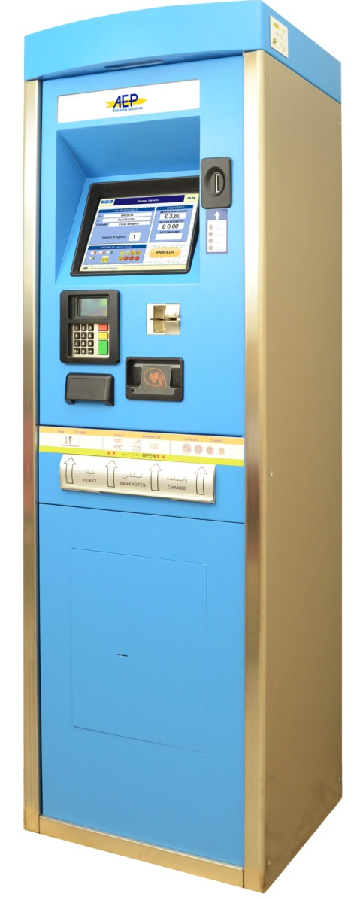

Bán vé tại
cửa vé
Bán vé qua
đại lý,
bưu cục,
Bán vé
trên tàu
Bán vé
online
Bán vé qua
điện thoại
Bán vé qua
thiết bị di động
Bán vé qua
SMS
Thông tin
Qua SMS
Thông tin
online
Thông tin
Qua bảng
điện tử LED
Thanh toán
tại bàn
VPN
(Mạng nội bộ)
Internet
(DMZ)
SMS Gw
Internet
(DMZ)
Ngân hàng
Bán vé qua
máy tự động
VPN
Các ứng dụng, HT CNTT thuộc ngành Đường Sắt
LỚP TÍCH HỢP ỨNG DỤNG TRÊN NỀN WEB SERVICES
C.ty thanh toán
trực tuyến
HT Bán & Quản lý vé tàu
HT Quản lý khách hàng
HT Thanh
toán
Bảo mật, Quản trị, Giám sát, điều hành hệ thống
Các ứng dụng, HT CNTT thuộc ngành Đường Sắt
Hệ thống điều
độ chạy tàu
HT Cung cấp thông tin
HT Quản lý đối tác, đại lý
Hạch toán, kế toán, tài chính
Các ứng dụng, HT CNTT thuộc ngành Đường Sắt
Hệ thống
giao vận
HT Khuyến mãi
Kế hoạch chạy tàu
Báo cáo, thống kê
Các ứng dụng, HT CNTT thuộc ngành Đường Sắt
HT Khuyến mãi
Chính sách giá vé
Báo cáo, thống kê
Hệ thống quản trị doanh nghiệp ERP
LỚP TÍCH HỢP ỨNG DỤNG SOA (ESB)
Các ứng dụng, HT CNTT thuộc ngành Đường Sắt
Các ứng dụng, HT CNTT thuộc ngành Đường Sắt
LỚP TÍCH HỢP TRUY XUẤT DB..Spring JDBC, Hibernate DAO
CSDL TRUNG TÂM (ORACLE DB)
Các ứng dụng, HT CNTT thuộc ngành Đường Sắt
CÁC HỆ THỐNG, Ứng dụng CNTT khác thuộc Chính Phủ, Tổng CTĐS, Các Bộ, Ban Ngành, CSDL Quốc Gia…
CSDL Khách hàng
CSDL Vé Tàu
CSDL Tàu, Chạy Tàu
CSDL Thiết bị, đối tác
Các ứng dụng, HT CNTT thuộc ngành Đường Sắt

Slide 2
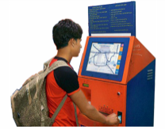

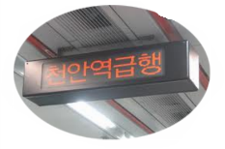






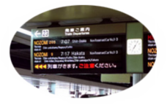

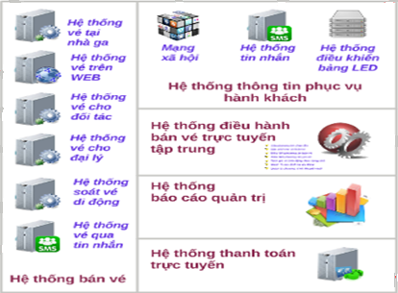
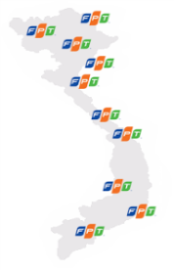

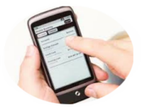

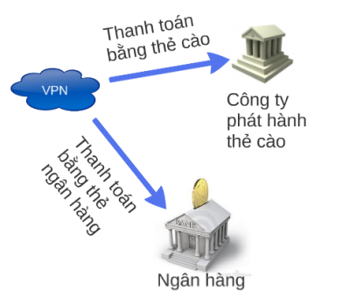


MÔ HÌNH TỔNG THỂ
Nhận thông báo qua tin nhắn điện thoại
Bảng điện tử trong tàu
Xem thông tin trên máy tính bảng
Xem thông tin trên laptop
Xem thông tin trên điện thoại thông minh
Cửa vé
Mua vé tại máy bán vé tự động
Mua vé trên máy tính
3G
Mua vé trên máy tính bảng
VPN
Bảng điện tử tại ga
Internet
GMS
GMS
Mua vé tại bưu cục
Hệ thống điều độ chạy tàu
Internet
Trục tích hợp
Hệ thống quản trị doanh nghiệp ERP
Mua vé bằng điện thoại thông minh
Đối tác vận chuyển
GMS
Soát vé trên thiết bị di động
Mua vé qua tin nhắn sms

Slide 3
KIẾN TRÚC NGHIỆP VỤ
Quản lý điều hành ĐS
Lập kế hoach chạy tàu
Lập chính sách giá vé,khuyến mãi,chiết khấu
Đối tác /đại lý
Hành khách
Nhân viên ĐS
In vé
Lập phương án bán vé
Kế toán vé
Trả vé,hủy vé
QL phôi vé
QL phôi vé
Tra cứu thông tin dịch vụ vận tải
Tìm chỗ giữ chỗ
Thanh toán

Slide 4
KIẾN TRÚC NGHIỆP VỤ
Quản lý điều hành
Nhân viên ĐS
Đối tác /đại lý
Hành khách
Đặt chỗ
Quản lý khách hàng thường xuyên
Đăng kí hàng đợi
Quản lý đại lý
Nhận thông báo chỗ trống và thông tin hàng đợi
Quản lý đối tác vận chuyển
Cấp phát chỗ
Chọn chỗ theo yêu cầu
Các nghiệp vụ mở rộng
Điều tiết vé
Soát vé,bán vé bổ sung trực tuyến
Vé tập thể
Điều tiết giá vé
Nhận mã đặt chỗ
Cung cấp thông tin phục vụ hành khách
Báo cáo quản trị điều hành
Lấy vé tại ga
Kê toán vé và thanh toán bù trừ
Thanh toán trực tuyến
Trả vé / hủy vé

Slide 5
KIẾN TRÚC ỨNG DỤNG
Hệ thống thu thập thông tin phục vụ hành khách
HT thông tin quan mạng xã hội
Hệ thống quản trị doanh nghiệp ERP
HT thông tin qua tin nhắn điện thoại
Hệ thống điều độ chạy tàu
Trục tích hợp nghành ĐSVN
HT thông tin trên bảng điện tử đèn led
Hệ thống khác ….
HT bán vé qua WEB
Hệ thống quản lý bán vé trung tâm
HT bán vé qua tin nhắn điện thoại SMS
Hệ thống quản lý khách hàng
Điều tiết giá vé tự động
HT bán vé trên điện thoại thông minh (SP)
Hệ thống quản lý đối tác
HT bán vé trên máy tự động
Hệ thống quản lý đại lý
Căt chặng gộp chặng tự động
HT bán vé cho đại lý
Hệ thống điều hành bán vé tập trung
HT bán vé cho đối tác vận chuyển
Hệ thống báo cáo quản trị và phân tích vận doanh
HT bán vé tại cửa vé
Cấp phát chỗ tự động
Hệ thống kết nối thanh toán trực tuyến
Hệ thống soát vé online
Hệ thống kế toán vé / thanh toán bù trừ
Cổng thông tin quốc tế

Slide 6
KIẾN TRÚC CÔNG NGHỆ
Hệ thống bán vé qua WEB
Hệ thống bán vé trên điện thoại thông minh
Hệ thống bán vé tại cửa hàng vé
Hệ thống bán vé cho đại lý
Hệ thống bán vé cho hãng du lịch
Hệ thống bán vé qua tin nhắn điện thoại SMS
Hệ thống quản lý khách hàng
Hệ thống bán vé trên máy tự động
Hệ thống thông tin trên bảng Led
Hệ thống thông tin phục vụ khách hàng qua mạng xã hội
Hệ thống bán vé qua WEB
WebSphere platform (Java struts2)
Android-IOS-Winphone
.Net FW
Hệ thống quản lý và bán vé trung tâm
ESB
Các hệ thống khác
Hệ thống thu thập thông tin
WebSphere platform (Java Spring /Hibernate)
Vé / chỗ ngồi
Hành khách
Đại lý
Hãng du lịch
Thông tin chạy tầu
Oracle DB

Slide 7

HẠ TẦNG MÁY CHỦ
Máy chủ WEB kết nối hệ thống bán vé
Máy chủ kết nối hệ thống tại nhà ga
Máy chủ kết nối hệ thống bán vé cào thiết bị di động
Máy chủ kết nối hệ thống bán vé cho đại lý
Máy chủ kết nối hệ thống tin cho hành khách
DMZ Zone
Máy chủ lớp kết nối Internet
Máy chủ tích hợp hệ thống bán vé
Máy chủ tích hợp hệ thống thông tin cho khách hàng
Máy chủ lớp ứng dụng WEB
Máy chủ application hệ thống bán vé điện tử tập trung
Máy chủ application hệ thống thông tin phục vụ khách hàng
Máy chủ trục tích hợp nghành
Máy chủ hỗ trợ thanh toán trực tuyến
Máy chủ lớp ứng dụng trung tâm
Internet Zone
Máy chủ cơ sở dữ liệu hệ thống bán vé trực tuyến
Máy chủ cơ sở dữ liệu hệ thống thông tin cho khách hàng
Máy chủ lớp Database
Máy chủ dữ liệu dùng chung
Máy chủ Virus
Máy chủ quản lý giám sát ứng dụng
Máy chủ Mail
Máy chủ AD
Máy chủ lớp vận hành giám sát

Slide 8
HẠ TẦNG MÁY CHỦ
Máy chủ WEB kết nối hệ thống bán vé
Máy chủ kết nối hệ thống tại nhà ga
Máy chủ kết nối hệ thống bán vé cào thiết bị di động
Máy chủ kết nối hệ thống bán vé cho đại lý
Máy chủ kết nối hệ thống tin cho hành khách
DMZ Zone
Máy chủ lớp kết nối Internet
Máy chủ application hệ thống bán vé điện tử tập trung
Máy chủ application hệ thống thông tin phục vụ khách hàng
Máy chủ trục tích hợp nghành
Máy chủ hỗ trợ thanh toán trực tuyến
Máy chủ tích hợp hệ thống bán vé
Máy chủ tích hợp hệ thống thông tin cho khách hàng
Máy chủ lớp ứng dụng trung tâm
Internet Zone
Máy chủ lớp ứng dụng WEB
Máy chủ cơ sở dữ liệu hệ thống bán vé trực tuyến
Máy chủ cơ sở dữ liệu hệ thống thông tin cho khách hàng
Máy chủ lớp Database
Máy chủ dữ liệu dùng chung
Máy chủ Virus
Máy chủ quản lý giám sát ứng dụng
Máy chủ Mail
Máy chủ AD
Máy chủ lớp vận hành giám sát

Slide 9
HẠ TẦNG MÁY CHỦ
Máy chủ WEB kết nối hệ thống bán vé
Máy chủ kết nối hệ thống tại nhà ga
Máy chủ kết nối hệ thống bán vé cào thiết bị di động
Máy chủ kết nối hệ thống bán vé cho đại lý
Máy chủ kết nối hệ thống tin cho hành khách
DMZ Zone
Máy chủ lớp kết nối Internet
Máy chủ application hệ thống bán vé điện tử tập trung
Máy chủ application hệ thống thông tin phục vụ khách hàng
Máy chủ trục tích hợp nghành
Máy chủ hỗ trợ thanh toán trực tuyến
Máy chủ tích hợp hệ thống bán vé
Máy chủ tích hợp hệ thống thông tin cho khách hàng
Máy chủ lớp ứng dụng WEB
Máy chủ lớp ứng dụng trung tâm
Internet Zone
Máy chủ cơ sở dữ liệu hệ thống bán vé trực tuyến
Máy chủ cơ sở dữ liệu hệ thống thông tin cho khách hàng
Máy chủ lớp Database
Máy chủ dữ liệu dùng chung
Máy chủ Virus
Máy chủ quản lý giám sát ứng dụng
Máy chủ AD
Máy chủ Mail
Máy chủ lớp vận hành giám sát

Slide 10

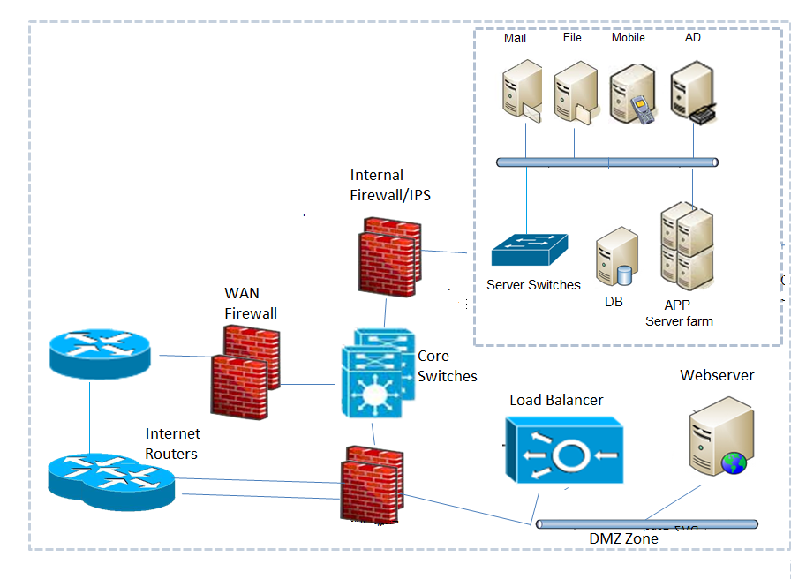


















HẠ TẦNG MẠNG
Mail
File
Mobile
AD
Server Switches
Management monitor
Antivirus server
Internal
Firewall/IPS
Server Switches
Core
Swithes
WAN
Firewall/IPS
APP
Server farm
DB
Load Balancer
Web server
Internet
Router
DMZ zone
Internal Firewall/IPS
Các nhà ga
Internet
Tổ chức /
cá nhân

